Slide 1
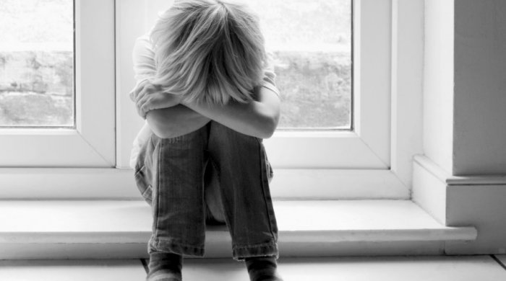
ДЕТСКИЙ СУИЦИД

Slide 2
Попытка самоубийства — это крик о помощи, вызванный желанием привлечь внимание к своей беде или вызвать сочувствие у окружающих
Поднимая на себя руку, ребенок прибегает к последнему аргументу.
Совершенно искренне желая умереть в невыносимой для него ситуации, он в действительности хочет лишь наладить отношения с окружающими.

Slide 3
Причины возникновения суицидальных мыслей у детей
Проблемы в семье с родителями (отсутствие доверия)
Отсутствие комфортных взаимоотношений со сверстниками
Неудачи в учебе, неуспешность (низкая самооценка)
Безответная любовь (Одиночество)
Насилие и жестокое обращение
!!! – СМИ, сеть Интернет, где процветают группы самоубийц, которые пропагандируют и поощряют единственный способ решения всех проблем - СУИЦИД

Slide 4
Подростки группы риска
депрессивные подростки;
подростки, злоупотребляющие алкоголем и наркотиками;
подростки, которые либо совершали суицидальную попытку, либо были свидетелями того, как совершил суицид кто-то из членов семьи;
одаренные подростки;
подростки с плохой успеваемостью в школе;
беременные девочки;
подростки, жертвы насилия.

Slide 5
Виды суицидального поведения
Демонстративное – направлено не на реальное причинение себе вреда, а на запугивание окружающих, побуждение их задуматься над собственным поведением и обратить внимание на самого подростка;
Аффективное – совершается под действием отрицательных эмоций. Ребенок не планирует, а просто действует на эмоциях, которые им управляют;
Истинное – направленное на преднамеренное самоубийство. Ребенок планирует свой уход из жизни, переживает предстоящее событие.

Slide 6
суицид не происходит без предупреждения
Словесные предупреждения:
«Я решил покончить с собой!»
«Надоело». «Сколько можно! Всё достало!»
«Лучше умереть!»
«Пожил — и хватит!»
«Ненавижу свою жизнь!»
«Ненавижу всех и все!»
«Единственный выход — умереть!»
«Больше не могу!»
«Больше ты меня не увидишь!»
«Если мы больше не увидимся, спасибо за все!»
«Выхожу из игры. Надоело!»

Slide 7
ПРИЗНАКИ СУИЦИДА
угрожает покончить с собой, говорит о суициде;
демонстрирует неожиданные смены настроения (существенно в данном случае не то, что он ведет себя не так, как следует, а то, что он ведет себя не так, как раньше);
стремится к уединению (суицидальные подростки часто бывают погружены в себя, сторонятся окружающих);
раздает любимые вещи;
приводит дела в порядок;
становится агрессивен, бунтует, не желает никого слушать;
живет на грани риска, совершенно не бережет себя;
утратил самоуважение (считает себя никчемным, ненужным и нелюбимым)

Slide 8
Суицид можно предотвратить

Slide 9
Что делать «не надо»
Нельзя:
Нельзя:
говорить ребенку о том, чтобы он, прежде всего, думал о тех людях, которые будут за него переживать и огорчаться его поступком, «взывать» к ответственности за свою жизнь и за состояние других людей (родителей, друзей, учителей), так как, «груз» вины может вообще «раздавить» его;
бессмысленно предлагать «взять себя в руки» и говорить «ты должен с этим справиться».
никаких высказываний типа «я бы на твоем месте», ведь вы не на его месте;
Не демонстрировать ужас от задуманного или проповедовать, что самоубийство недопустимо;
Не угрожать наказанием, это бессмысленно и даже вредно, и с большей вероятностью вызовет новую суицидальную попытку.

Slide 11
Трудовая занятость подростков
Центр занятости населения содействует трудоустройству несовершеннолетних граждан путем организации мероприятия по временному трудоустройству несовершеннолетних граждан в возрасте от 14 до 18 лет в свободное от учебы время

Slide 12
Продолжительность рабочего времени учащихся составляет:
В течение учебного года (в свободное от учебы время):
от 14 до 16 лет - не более 2,5 часа в день;
от 16 до 18 лет – не более 4 часов в день
Во время каникул:
от 14 до 16 лет - не более 5 часов в день;
от 16 до 18 лет – не более 7 часов в день

Slide 13
Виды работ
Озеленение и благоустройство территорий населенных пунктов, школ, детских садов, библиотек, зон отдыха, домов культуры, административных зданий, придорожных городских зон, оформление клумб;
Курьерские работы, машинописные работы;
Обслуживание зрелищных мероприятий культурного назначения;
Организация внешкольного досуга детей

Slide 14
Оплата труда
Несовершеннолетний работник получает заработную плату, выплачиваемую работодателем пропорционально отработанному времени и материальную поддержку за фактически отработанное время в размере: 2675рублей
Итого: 6500р. (в среднем)

Slide 15
ВЫБОР ЗА ТОБОЙ
ПРОЕКТ
ПО ПРОФЕССИОНАЛЬНОЙ ОРИЕНТАЦИИ
ДЛЯ СТАРШЕКЛАССНИКОВ
ХМАО-ЮГРЫ

Slide 16
Открытие трудового лета

Slide 17
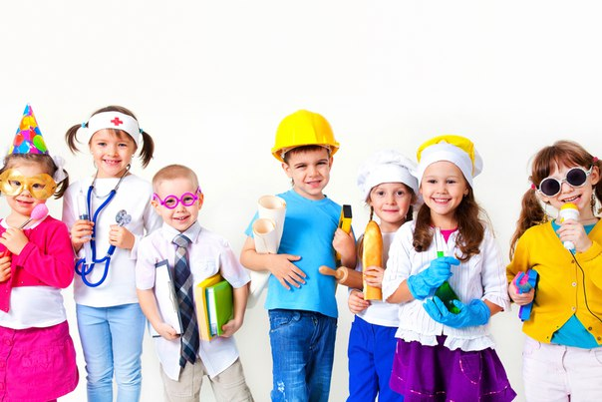
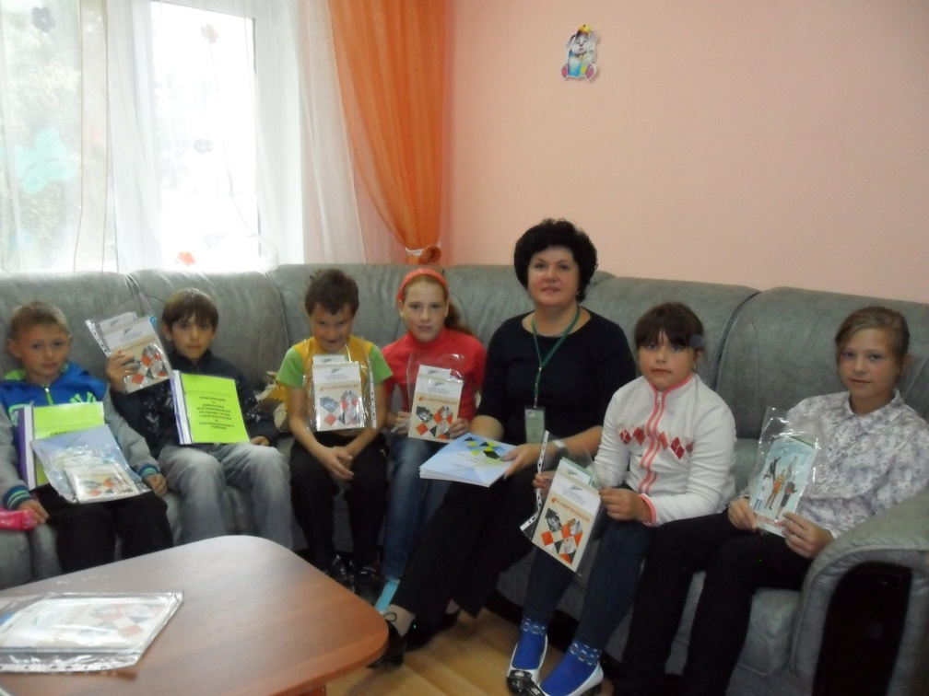
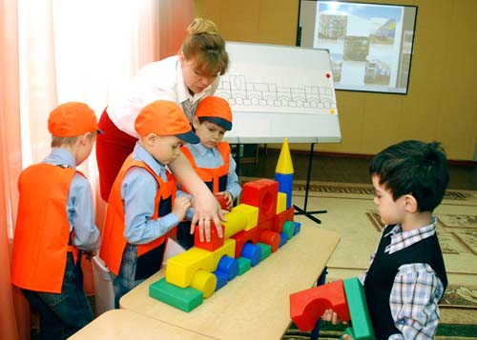
РАННЯЯ ПРОФОРИЕНТАЦИЯ ДЕТЕЙ

Slide 18
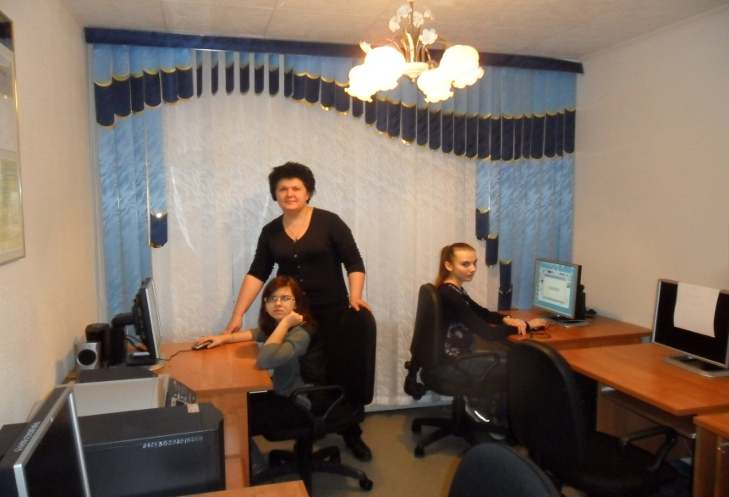
СИСТЕМНЫЙ ПОДХОД В ПРОФОРИЕНТАЦИИ

Slide 19
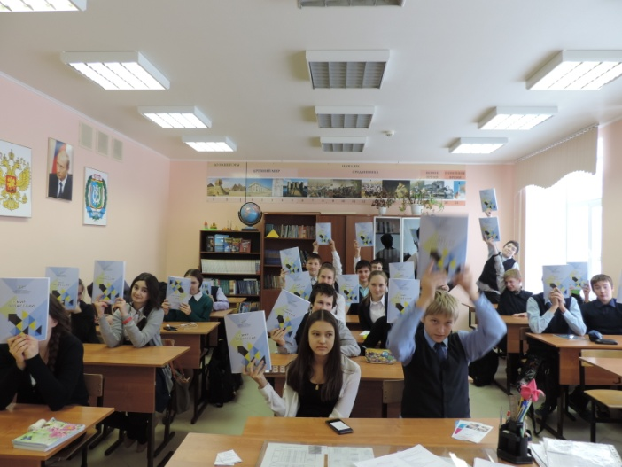
«Я в мире профессий»
КАК ПРАВИЛЬНО ВЫБРАТЬ ПРОФЕССИЮ?
КАК ОПРЕДЕЛИТЬ СВОИ ПРОФЕССИОНАЛЬНЫЕ СКЛОННОСТИ И СПОСОБНОСТИ?
КУДА ПОЙТИ УЧИТЬСЯ?
КАК ЗАРАБАТЫВАТЬ И ПОЛУЧАТЬ УДОВОЛЬСТВИЕ ОТ СВОЕЙ РАБОТЫ?

Slide 20
КАЛЕЙДОСКОП ПРОФЕССИЙ
Ежегодный, традиционный, муниципальный конкурс проектов «Профессиональный калейдоскоп», становится все популярнее среди старшеклассников города Нефтеюганска
Актуальный конкурс исследовательских проектов «Семейное древо», который дает молодым людям уникальную возможность представить свою семью в ракурсе профессиональных династий в нескольких поколениях

Slide 21
выс

Slide 22
Экскурсии в Нефтеюганский политехнический колледж
наглядные профессиограммы рабочих профессий, посещение мастерских и учебных классов, профессиональные пробы, мастер-классы

Slide 23
Экскурсии на производство ООО «Содел» гп Пойковский

Slide 24
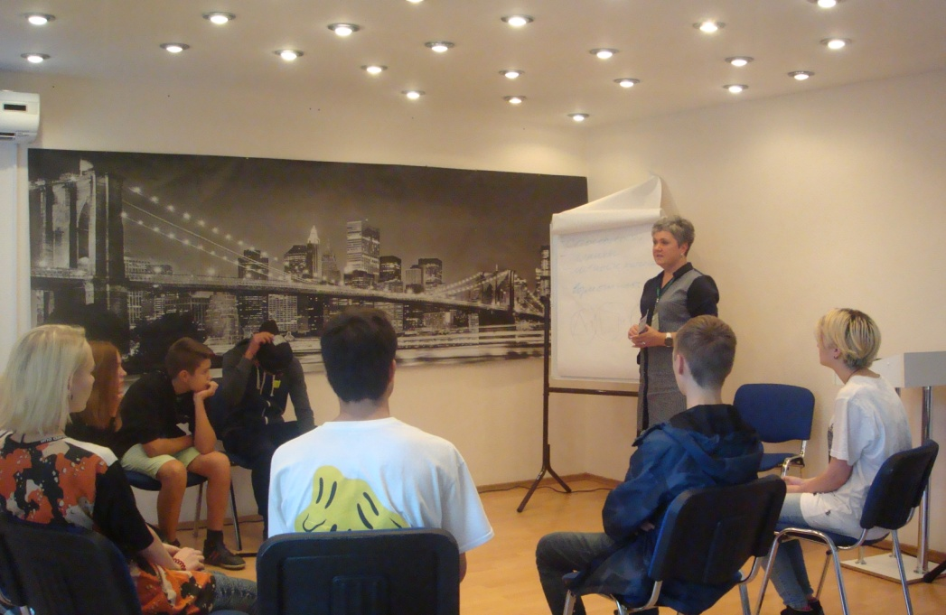
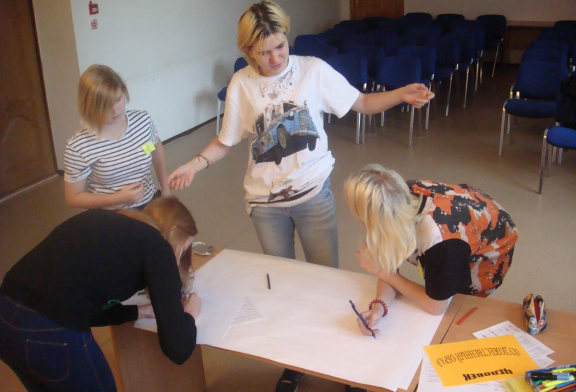
«Жизненный ориентир» (тренинги)

Slide 25
День молодёжи в «Парусе» (деловые игры, мастер-классы)

